Slide 1
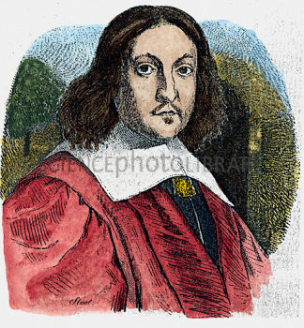
Пьер Ферма
Министерство науки и образования РФ
Национальный исследовательский
Томский политехнический университет
Институт природных ресурсов
Выполнила студентка группы 2Г21
Яранцева С.М.
Руководитель: доцент кафедры
высшей математики
Тарбокова Т.В.
Томск 2012

Slide 2
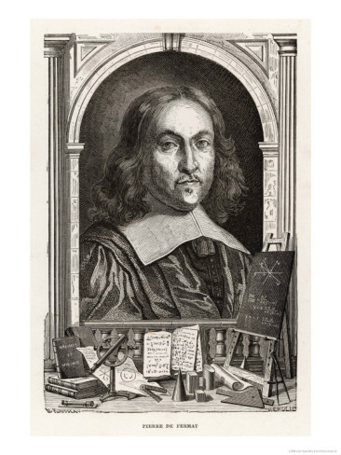
Пьер де Ферма́ (17 августа 1601 — 12 января 1665) — французский математик, один из создателейаналитической геометрии, математического анализа, теории вероятностей и теории чисел. По профессии юрист, с 1631 года — советник парламента в Тулузе. Блестящий полиглот. Наиболее известен формулировкой Великой теоремы Ферма.

Slide 3
Содержание
Биография
Научная деятельность
Математический анализ
Великая теорема Ферма
Другие достижения

Slide 4
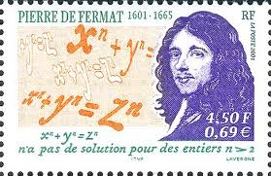
Биография
Пьер Ферма родился 17 августа 1601 года в гасконском городке Бомон-де-Ломань Его отец, Доминик Ферма, был зажиточным торговцем, вторым городским консулом. В семье, кроме Пьера, были ещё один сын и две дочери. Ферма получил юридическое образование — сначала в Тулузе, а затем в Бордо и Орлеане.
Современники характеризуют Ферма как честного, аккуратного, уравновешенного и приветливого человека, блестяще эрудированного как в математике, так и в гуманитарных науках, знатока многих древних и живых языков, на которых он писал неплохие стихи.

Slide 5
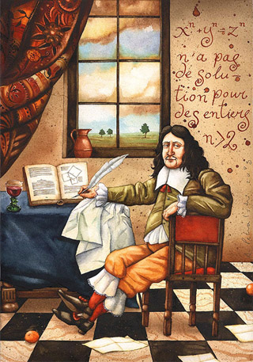
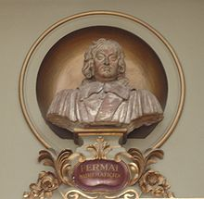
Научная деятельность
Работа советника в парламенте города Тулузы не мешала Ферма заниматься математикой. Постепенно он приобрёл славу одного из первых математиков Франции, хотя и не писал книг. В отличие от Галилея, Декарта и Ньютона, Ферма был чистым математиком — первым великим математиком новой Европы.
Но главная его заслуга — создание теории чисел.

Slide 6
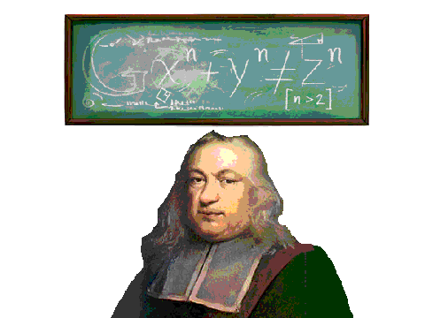
Математический анализ и геометрия
Ферма практически по современным правилам находил касательные к алгебраическим кривым. Именно эти работы подтолкнули Ньютона к созданию анализа. В учебниках по математическому анализу можно найти важную лемму Ферма, или необходимый признак экстремума: в точках экстремума производная функции равна нулю.
Ферма сформулировал общий закон дифференцирования дробных степеней и распространил формулу интегрирования степени на случаи дробных и отрицательных показателей.
Наряду с Декартом, Ферма считается основателем аналитической геометрии. В работе «Введение к теории плоских и пространственных мест», ставшей известной в 1636 году, он первый провёл классификацию кривых в зависимости от порядка их уравнения, установил, что уравнение первого порядка определяет прямую, а уравнение второго порядка — коническое сечение. Развивая эти идеи, Ферма пошёл дальше Декарта и применил аналитическую геометрию к пространству.

Slide 7
Великая теорема Ферма
Теорема утверждает, что:
Для любого натурального числа уравнение
не имеет натуральных решений , a, b и c .
вероятнее всего, его доказательство не было верным, так как позднее он опубликовал доказательство только для случая . Доказательство, найденное в 1994 году Эндрю Уайлсом, содержит 129 страниц и опубликовано в журнале «Annals of Mathematics» в 1995 году.
Простота формулировки этой теоремы привлекла много математиков-любителей, так называемых ферматистов. Даже и после решения Уайлса во все академии наук идут письма с «доказательствами» великой теоремы Ферма.

Slide 8
Другие достижения
Независимо от Паскаля Ферма разработал основы теории вероятностей. Именно с переписки Ферма и Паскаля (1654), в которой они, в частности, пришли к понятиюматематического ожидания и теоремам сложения и умножения вероятностей, отсчитывает свою историю эта замечательная наука. Результаты Ферма и Паскаля были приведены в книге Гюйгенса «О расчётах в азартной игре» (1657), первом руководстве по теории вероятностей.
Имя Ферма носит основной принцип геометрической оптики, в силу которого свет в неоднородной среде выбирает путь, занимающий наименьшее время (впрочем, Ферма считал, что скорость света бесконечна, и формулировал принцип более туманно). С этого тезиса начинается история главного закона физики — принципа наименьшего действия.
Ферма перенёс на трёхмерный случай (внутреннего касания сфер) алгоритм Виета для задачи Аполлония (касания окружностей).

Slide 9
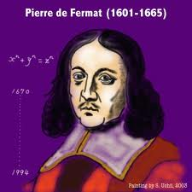
СПАСИБО
ЗА
ВНИМАНИЕ!

